Slide 1
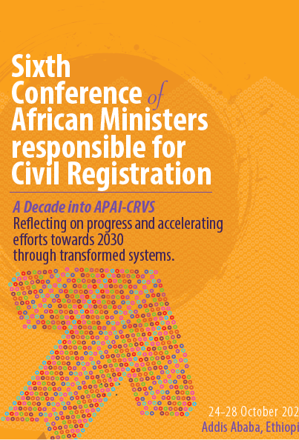


L’enregistrement des mariages et des divorces : Les meilleures pratiques et stratégies pour accélérer les progrès dans l’enregistrement des mariages et des divorces.
Par M. Jacques ESSISSONGO, Préfet DGAT
Ministère de l’Intérieur, de la Décentralisation
et du Développement Local (MIDDL)
République du Congo

Slide 2

Plan de la présentation
MINISTERE DE L’INTERIEUR,
DE LA DECENTRALISATION
ET DU DEVELOPPEMENT LOCAL
**************
DIRECTION GENERALE DE
L’ADMINISTRATION DU TERRITOIRE
*********
REPUBLIQUE DU CONGO
Unité*Travail*Progrès
***********
Les réformes en cours pour accélérer les progrès dans l’enregistrement des mariages et des divorces
Les pratiques actuelles en matière d’enregistrement des mariages et des divorces

Slide 3
I- Les Pratiques actuelles en matière d’enregistrement des mariages et des divorces au Congo
En République du Congo, le mariage est un acte public par lequel, un homme et une femme de sexes différents établissent entre eux, une union légale devant un officier d’état civil. C’est le mariage dit civil, car le mariage coutumier ne produit, aux plans juridique et administratif, aucun droit au Congo. C’est l’un des trois (03) principaux faits d’état civil dont l’enregistrement est rendu obligatoire par la loi, en sus des naissances vivantes et des décès.
Page3

Slide 4
I- Les Pratiques actuelles en matière d’enregistrement des mariages et des divorces au Congo
Cependant, du point de vue de la loi congolaise, sauf exception de dispense accordée par le procureur de la République près le tribunal d’instance du ressort, l’homme avant 21 ans et la femme avant 18 ans ne peuvent contracter mariage.
Quant au divorce, il demeure jusqu’alors au Congo, une simple décision de justice et non un véritable fait d’état civil puisque l’officier d’état civil congolais ne le reçoit qu’à titre informatif.
Page4

Slide 5
I- Les Pratiques actuelles en matière d’enregistrement des mariages et des divorces au Congo
En d’autres termes, l’officier d’état civil congolais n’a pas la possibilité d’en dresser acte, parce qu’aucune disposition du code de la famille n’a prévu de registre de divorce. Il apporte simplement une mention en marges de l’acte original de mariage des époux et de leurs actes de naissance.
D’où, la faiblesse dans l’établissement des statistiques sur les divorces.
Page5

Slide 6
II- Les réformes en cours pour accélérer les progrès dans l’enregistrement des mariages et des divorces
Le Congo a désormais une politique nationale de réforme et de modernisation de l’état civil 2022-2026, validée par le Comité national de coordination de l’état civil, le 6 octobre 2021 et approuvée en Conseil des Ministres par décret n°2022-308 du 13 juin 2022. Dans le cadre de cette politique, plusieurs réformes sont en cours, notamment :
Page6

Slide 7
II- Les réformes en cours pour accélérer les progrès dans l’enregistrement des mariages et des divorces
l’élaboration d’un avant-projet de loi portant régime de l’état civil afin de disposer le pays d’une loi spécifique sur l’ état civil (recommandation de la COM 5). Cet avant-projet de loi institue un système d’état civil et intègre le divorce comme 4è fait d’état civil à déclarer et à enregistrer obligatoirement, avec délivrance de l’acte de divorce. Dans cette réforme et pour améliorer les statistiques, le mariage coutumier va être enregistré et reconnu par la loi (c’est un engament pris par le Congo à la COM 5 en 2019, qu’il est en train d’exécuter) ;
Page7

Slide 8
II- Les réformes en cours pour accélérer les progrès dans l’enregistrement des mariages et divorces
tout comme, le Congo est à pied d’œuvre pour moderniser, par la digitalisation, son système CRVS qui intègre, notamment les registres et actes numérisés de mariage et de divorce ;
pour mettre fin à la cotation et au paraphe des registres d’état civil par les magistrats, un système intégré d’enregistrement des quatre faits d’état civil, y compris le mariage coutumier, prend en compte l’intervention numérique des tribunaux du ressort. Tel est Mesdames et Messieurs, l’essentiel de notre présentation.
Page8

Slide 9


Slide 10














